Slide 1
2022.09.29 分析TF
関係者外秘
R4年度の分析計画（案）
【構成】
堆積物・付着物サンプル分析の主目的 p.2
R3年度までの成果と課題 p.3~4 ←追加
分析の着眼点（サンプル共通） p.5~6
分析サンプルと関心事項
  サンプル一覧 p.7
  サンプルごとの期待と主要関心事項 p.8~13
  過年度サンプル p.14
分析項目 p.15
分析フロー（ブロック図） p.16~18 ←追加
確認事項

Slide 2
堆積物・付着物サンプル分析の主目的
関係者外秘
【燃料デブリの形成過程の検討】
着目する粒子の形成条件（材料、到達温度、雰囲気）を推定し、場所ごとの形成条件の相違や共通点等の特徴を整理し、特定の領域に対する燃料デブリの形成過程を検討するための知見を得る。
【現場情報、汚染状況の把握】
サンプル中の主要構成成分、主要放射性核種、構成相を把握する。
【将来的な燃料デブリ分析に向けた課題への対応】（上記２目的と連動）
粒子内部の（金属／酸化物の判定を含む）組成・結晶構造評価の高精度化（TEM分析）
含有元素の同定過程の明確化（EDX，WDX分析）
定量分析値の不確かさとその評価過程の明確化（化学分析）

Slide 3
R3年度までの成果と課題（1/2）
関係者外秘
U粒子を中心とした詳細観察で得られた知見（概要）
知見 | 1号機 | 2号機 | 3号機
U-Zr粒子の形成条件 （溶融・凝固） | 燃料成分（U、Zr）の溶融が起きた。 遅い冷却での凝固過程があったことを示唆。（UO₂-ZrO₂系での比較的低温側の特徴） | 燃料成分（U、Zr）の溶融に加え、Fe,Crを含む材料との混合が起きた。 比較的速い冷却での凝固過程があったことを示唆。（UO₂-ZrO₂系での比較的高温側の特徴） FeOやMoO₂が安定な温度・雰囲気条件が存在したことを示唆。 | 燃料成分（U、Zr）の溶融が起きた。 凝集が起きている可能性を示唆。
U粒子の形成条件 （蒸発・凝縮） | U及びFeを含んだ蒸気種形成を示唆。（PCV外に放出） | U及びFeを含んだ蒸気種形成を示唆。（PCV外に放出） | U及びFeを含んだ蒸気種形成を示唆。（PCV内からも検出）
放射性微粒子（上記以外）のふるまい | ベント時※に、ウラン燃料片、中揮発性元素（Ag, Te, Sb等）を含む金属間化合物（テルル化物、セレン化物）やSn酸化物、Csを少量含んだSi-Fe-O粒子の形成。 1号機のベント時には、RPVからPCVへの燃料デブリの移行が起きていたと考えられる。 | Csを少量含んだSi-O球状粒子の形成。

Slide 4
R3年度までの成果と課題（2/2）
関係者外秘
これまで、（燃料由来であることが明らかな）Uを含む粒子を中心とした探索・詳細分析を実施。
  1号機、2号機については、その類型化が可能な程度にはデータが充実してきている。
  3号機は他号機と異なる特徴を有しているが、サンプル取得の機会そのものが少なかったこともありデータ点数が少ない。
  U粒子のデータ拡充
一方、U以外の元素についても、由来や使用場所がある程度絞られ、かつ特定の化合物の形態が形成条件に紐付けられる場合は、より広範な観点での形成条件の評価が可能になると考えられる。
  U以外の元素にも着目した生成プロセス評価法の検討

Slide 5
分析の着眼点【燃料デブリの形成過程の検討】
関係者外秘
堆積物・付着物（スミア含む）サンプル共通
  構造材や建屋材由来の破片や粉末に、着目元素を含む微粒子や微小領域（まとめて「着目領域」という）が付着・混入している。 ⇒ 着目領域の探索・検出と詳細分析が重要。
  粒子の生成条件の検討に資すると期待される着目元素を前広に設定し（下表参照）、検出できた着目領域での元素の同伴関係の確認、及び詳細分析対象を選定する。
分析項目と用途
FE-SEM/WDX 着目元素の他元素との同伴関係の把握
FE-SEM/EDX 同上（探索する元素の種類は上記WDXよりも前広に設定）、TEM分析対象の選定
TEM/STEM-EDX 粒子内部の構成相の詳細分析
ICP-MS、放射線分析 着目元素の同位体比の測定（照射由来か否かの判定）
表 主な着目元素（案）
着目元素 | 着目相 | 期待される情報
Zr | Fe(Cr,Ni) – Zr系の金属間化合物またはその酸化物、Zr(O)/ZrO₂ | SUS-Zryの反応条件（到達温度） Zryの酸化条件（雰囲気）
Mo | Cs-Mo複合酸化物、MoO₂/MoO₃ | Mo放出時の条件（到達温度、雰囲気）
Cs | Si-Cs酸化物（非晶質または定比化合物） Fe-Cs複合酸化物 | Cs放出時の条件（到達温度、雰囲気）
Ag，Te，Sb，Sn | 合金、酸化物、Te化物、Se化物 | 中揮発性FPの放出過程（到達温度、雰囲気）
U（従前） | (U,Zr)O₂、及び周辺のFe-Cr-Ni酸化物（FeO, Fe₂O₃, Cr₂O₃, NiO） | UO₂、Zry、SUS間の反応過程（到達温度、雰囲気）

Slide 6
分析の着眼点【現場情報、汚染状況の把握】
関係者外秘
堆積物・付着物（スミア含む）サンプル共通
  サンプルの巨視的な特徴（主要構成元素・主要放射性核種の内訳とそれらの含有率）及び炉心成分の混入程度の把握が目的であり、定量分析が重要。
分析項目と用途
ICP-MS、放射線分析
定量分析対象元素（案）
U, Zr, Fe, Cr, Ni（炉心内主要材料）
Mo（FP，構造材，グリス：酸化還元鋭敏元素），
B（中性子吸収材），Cs，Ag，Te，Sb（FP：粒子探索での着目元素），
Pu，Am（α線放出核種）
α核種の分析手法の確認（MS or α線スペクトロメトリ）
元素・核種の簡易同定（定性分析）
サンプル重量及び放射能への寄与の大きい元素・核種の把握（上記以外の定量分析対象元素の選定）

Slide 7
R4年度の分析対象サンプル
関係者外秘
分析対象サンプル一覧及び分析目的と項目との対応
分析対象サンプル | 分析目的（期待される知見） | 分析項目※
(1) R4年度輸送分（1回目）
① 2号機 X-53ぺネ既設孔 穴あけコア | 2号機事故途中の燃料デブリの状態（カメラ部スミアやX-6ペネとの比較） | 外観観察 IP測定 FE-SEM/WDS FE-SEM/EDS STEM-EDS ICP-MS 放射線測定（α、γ）
② 2号機 オペフロ FHM操作室調査スミア | 2号機事故途中（R/Bへのリーク時）の燃料デブリの状態（養生シートやウェル差圧ラインとの比較） 2号機オペフロでの放射性物質の分布
③ 2号機 オペフロ シールドプラグ穿孔部ダスト
④ 1号機 SGTS室スミア | １号機事故途中（ベント時）の燃料デブリ状態（1/2号機SGTS配管内スミアとの比較）
⑤ 2号機 SGTS室スミア
⑥ 3号機 RHR（A系統）残水（熱交換器内） | 3号機の事故初期におけるPCV内の状態 水中での沈殿物の形成挙動
(2) R4年度輸送分（2回目）
⑦ 1号機 PCV底部堆積物 （水中ROV-E採取サンプル） | 表層の泥状・粉状堆積物の由来・起源 | 同上（ただし輸送時期により分析項目を厳選）
(3) 過年度輸送分
候補1） 1号機 PCV底部堆積物 （2017年度採取） | 表層の泥状・粉状堆積物の由来・起源 | SEM/EDS（再探索または追加探索） STEM/EDS（既存箇所または新規検出箇所）
候補2） 2号機 TIP案内管閉塞物 | 2号機事故初期における炉心材料間の反応条件
※ 分析項目の詳細内訳はp.xx参照。

Slide 8
分析対象サンプル
(1) R4年度輸送分（1回目）
関係者外秘
① 2号機 X-53ぺネ既設フランジの穴あけコア
スプレイ治具挿入のため、内扉（PCV内壁狭隘部の奥に位置）の既設孔（φ50mm）をコア抜きしたもの。
【期待】
PCV内高圧時（X-6ペネやオペフロへのリーク発生時）にPCV内由来の物質が付着した可能性あり※。
ケーブルや被覆由来の材料が含まれる場合、PCV内での破損箇所（デブリによる高温部位を受けた可能性がある箇所）の推定に資する可能性あり。
出典（TEPCO, 2021）
X-53ペネ既設孔拡大時
（2021年9～10月）
例） Sb： RPV下部に位置するケーブル類の
シースや絶縁体に使用。
もともとは内扉前（PCV側）にコンクリートブロックが置かれていた可能性あり。
出典（TEPCO, 2012）に追記
参考）X-53ペネ初回穴あけ加工時
（2012年1月17日時点）
【主要関心事項】
炉内計装・ケーブル由来成分の検出（Sb, Cu-Ni, …）
U粒子、Cs粒子の検出及び詳細構造の把握
TEPCO (2012): https://www.tepco.co.jp/nu/fukushima-np/images/handouts_120724_05-j.pdf
TEPCO (2021): https://www.meti.go.jp/earthquake/nuclear/decommissioning/committee/osensuitaisakuteam/2021/10/95-3-3-3.pdf

Slide 9

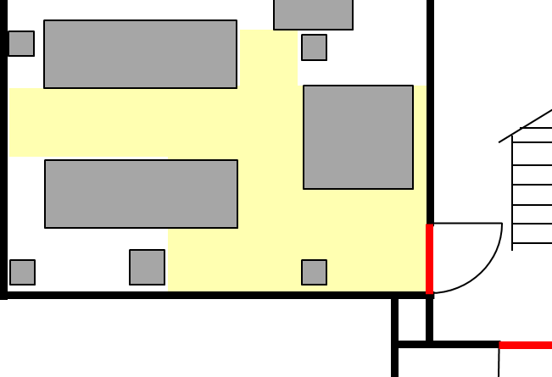
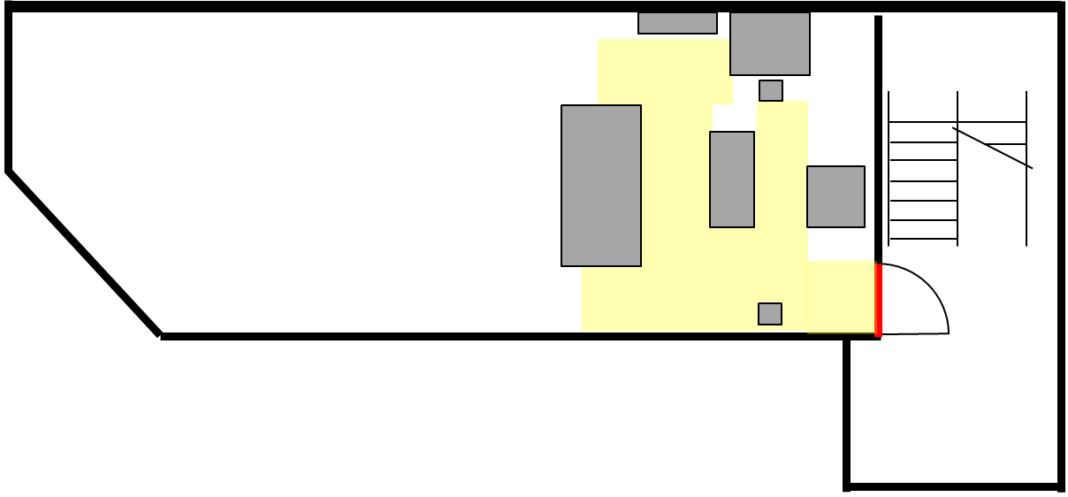
分析対象サンプル
(1) R4年度輸送分（1回目）
関係者外秘
② 2号機 オペフロFHM操作室調査スミア
α，βの数値は表面汚染密度 [Bq/cm²]
オペフロの燃料交換機（FHM）操作室内の床面・壁面、及び屋上部のスミア。
大：大洗に輸送（案）
N：NFDに輸送（案）
⑧α:0.44
β:370
大
⑨α:<0.002
β:140
【期待】
2階操作室内・北東部の窓ガラスが破損しており、そこから放射性微粒子が流入した可能性あり。
窓側（室内）及び屋外でα線を検出しており、α核種とその他の放射性核種で移行形態が異なる可能性あり。
マクロなα汚染の振る舞い
デブリ性状Pjで知見の少ないCsやFP含有粒子のデータの拡充（窓ガラス破損のタイミング次第では事故時の時間軸の情報を保持していることを期待）。
⑧
⑨
屋上部
①α:<0.2
β:6.5
②α:<0.2
β:140
④α:<0.2
β:300
①
②
R/B 5階
④
N
●：床面 ●：操作卓表面 ●：屋上部
●：壁面又は機器表面
●：石膏ボード破片回収箇所
③
1階機械室内
③α:<0.2
β:240
⑮α:1.3
β:620
⑪α:<0.2
β:260
⑩α:<0.2
β:100
⑫α:<0.2
β:130
⑪
⑩
⑮
⑫
N
⑥α:<0.2
β:170
大
N
⑬
⑦α:<0.2
β:170
【主要関心事項】
α核種の内訳、及び他元素との帯同性（Pu/U比、Am/U比、元素マッピング）
Csや中揮発性FP （Ag、Sn、Sb、Mo）の同位体比と化学形態（非晶質/定比化合物、酸化物/金属、etc.）
⑭
⑬α:<0.2
β:220
⑥
⑦
表,裏
N
⑭α:<0.2
β:170
大
⑤
窓ガラスの破損
表 α:<0.002
β:815
⑤α:<0.2
β:750
2階操作室内
裏 α:<0.002
β:880
FHM操作室のスミア採取箇所
TEPCO (2022): https://www.nra.go.jp/data/000403172.pdf （規制庁HP）

Slide 10
分析対象サンプル
(1) R4年度輸送分（1回目）
関係者外秘
③ 2号機 オペフロシールドプラグ穿孔部ダスト
シールドプラグ上の既設穿孔箇所（2014年3月コア抜き）内部のダストを吸引装置で集塵・回収したもの（2021年8月採取）。
【期待】
高線量（β・γ）であり、コア抜き以降（2014年3月～）の大気中放射性物質の沈降成分、及び周辺の汚染された瓦礫成分を含む可能性あり。
デブリ性状Pjで知見の少ないCsやFP粒子のデータの拡充（R/Bへのリーク発生のタイミング次第では事故時の時間軸の情報を保持している可能性あり）。
既設穿孔箇所拡大図
R/B 5階
【主要関心事項】
Csや中揮発性FP （Ag、Sn、Sb、Mo）の同位体比と化学形態（非晶質/定比化合物、酸化物/金属、etc.）
比較的大型・高線量、かつコンクリートリッチなサンプルを対象とした定量分析技術の検証。
シールドプラグの穿孔箇所
TEPCO (2021) : https://www.meti.go.jp/earthquake/nuclear/decommissioning/committee/osensuitaisakuteam/2021/09/94-3-3-3.pdf

Slide 11
分析対象サンプル
(1) R4年度輸送分（1回目）
関係者外秘
④ 1号機 SGTS室スミア
SGTS室内の床面、フィルタトレイン扉表面からののスミア
⑤ 2号機 SGTS室スミア
【期待】
一部のスミア試料からはα線を検出しており、1号機ベント時のガスが逆流した可能性あり。
1u2u-SGTS※の分析データとの比較により、1号機事故進展時におけるこれらの粒子の形成条件の理解につながることを期待。
1号機ベントガスの推定流入経路
※ 1/2号機SGTS配管スミアサンプル
（R2年度分析）
（NRA, 2021）
輸送対象としたスミア採取箇所
フィルタトレイン
フィルタトレイン
【主要関心事項】
U、FPの含有量、同位体比
U粒子（蒸発・凝縮過程、燃料片）、FP粒子（Cs、Ag）の検出・結晶構造分析
1・2号機SGTS室
（TEPCO, 2021）
NRA (2021) : https://www.nra.go.jp/data/000345595.pdf
TEPCO (2021) : https://www.meti.go.jp/earthquake/nuclear/decommissioning/committee/osensuitaisakuteam/2021/03/3-3-2.pdf

Slide 12
分析対象サンプル
(1) R4年度輸送分（1回目）
関係者外秘
⑥ 3号機 RHR（A系統）残水（熱交換器内）
【期待】
系統保有水とともに水素ガス及び⁸⁵Krが滞留しており、事故初期のPCV内由来の物質が含まれている可能性。
RHR熱交換器残水試料の2回の採取・分析結果（左表参照）では、pHの上昇（3.8 → 6.1）及び放射性核種濃度の低下が認められ、沈殿物形成の可能性。
残水中に含まれる固相中のU、及びα核種の形態を調べることにより、事故初期におけるU粒子の形成条件、または環境変化に伴うPuやAmの化学形変化に関する知見が得られることを期待。
RHR周りの系統概略図
残水試料の分析結果
1回目採取のものか、2回目採取のものか。
●熱交換器内
RHR配管内残水
●配管内
【主要関心事項】
固相の有無（ろ過）
固相側での炉心物質（U、Zr）の検出
α核種の他元素との帯同状態
残水の採取箇所
TEPCO （2022) : https://www.nsr.go.jp/data/000382271.pdf （規制庁HP）

Slide 13
分析対象サンプル
(2) R4年度輸送分（2回目）
関係者外秘
⑦ 1号機 格納容器内堆積物（ROV）
ペデスタル外側の調査において、堆積物表面の吸引サンプリングを実施予定。（表層にある粉状・泥状のものが水とともに採取される想定）
（TEPCO, 2022a,b）
ペデスタル開口部
【期待】
堆積物高さは、ペデスタル開口部付近（約0.8 ～ 1.1 m）から反対側（約0.0～0.4 m）に向かって傾斜。また、D/Wの広い範囲で熱中性子束が検出されており、溶融物がペデスタル開口部から流出し、D/W床面を拡がった可能性。
一方で、2017年度に採取した堆積物サンプルの分析では、Zn等の塗料成分を含んでおり、その由来は下層にある板状・塊状の堆積物と大きく異なる可能性あり。
1号機D/W底部での堆積物の状況
粉状・泥状堆積物の由来・起源、及び燃料デブリ成分の含有有無の評価
現実的に実施可能な項目の絞り込み
年度内の輸送が不可となった場合の代案
【主要関心事項】
炉心成分（U、Zr、α核種、γ核種）、構造材や塗料成分（Fe、Zn等）及びコンクリート成分（Si、Ca、Al）の検出、定量分析
サンプル採取装置外観
TEPCO (2022a) : https://www.meti.go.jp/earthquake/nuclear/decommissioning/committee/osensuitaisakuteam/2022/05/3-3-2.pdf
TEPCO (2022b) : https://www.meti.go.jp/earthquake/nuclear/decommissioning/committee/osensuitaisakuteam/2022/07/3-3-2.pdf

Slide 14
分析対象サンプル
(3) 過年度輸送分
関係者外秘
【実施内容】R3年度までに茨城地区に輸送済みのサンプル（過年度サンプル）を対象に、SEMによる追加探索及びTEM観察を行う。
過年度サンプルの分析の意義：
①過年度までの知見の補強（U以外の元素への着目）
②将来の分析計画への反映
分析対象：
1号機PCV底部堆積物（2017年度採取）
  D/Wに移行した溶融物（U粒子として探索済）を含み、水中ROV調査サンプルと同様の由来・起源を含んでいる可能性がある。
  Uの他に、過年度よりも広範な元素に着目した追加探索^{※1, 2}により由来・起源を幅広に調査し（意義①）、将来的なROV調査サンプルの詳細分析（次年度以降）の計画立案に資する（意義②）。
※1 プロセスの評価に資する元素として、Zr，Mo，Ag，Te，Sb，Sn（p.5参照）
※2 上記の他、過去の分析で認められた元素として、塗料（Zn, Ti）、ケーブル（Cu）、遮蔽材・ケーブル被覆（Pb）等の成分元素も考慮。
その他の候補） 2号機TIP配管閉塞物（2u-TIPB）
  圧力容器内部の材料を含むと考えられる。
  U粒子は検出されていないが、ZrやCr、Niを追加探索することでSUS-Zry反応の痕跡が見出せる期待あり。（意義①）

Slide 15
R4年度分析項目（案）
関係者外秘
－ : 対象外 x : 分析項目 候補 : 絞込みが必要 空欄 : 検討中
サンプル | 外観 | IP | SEM/WDX | SEM/ EDX※ | TEM※ | ICP-MS | 放射線
(1) R4年度輸送分（1回目）
① 2号機 X-53ペネコア | x | x | x | 候補 | 候補 | x | x
② 2号機 オペフロFHM操作室調査スミア | x | x | x | 候補 | 候補 | x | x
③ 2号機 シールドプラグ穿孔部ダスト | x | x | x | 候補 | 候補 | x | x
④ 1号機 SGTS室調査スミア | x | x | x | 候補 | 候補 | x | x
⑤ 2号機 SGTS室調査スミア | x | x | x | 候補 | 候補 | x | x
⑥ 3号機 RHR系（A）残水（RHR熱交換器） | x | x | x | － | － | x | x
(2) R4年度輸送分（2回目）
⑦ 1号機 格納容器底部堆積物（水中ROV-E） |  |  |  | － | －
(3) 過年度輸送分
候補1） 1号機 格納容器底部堆積物（1u-PCV） | x | － | － | x | 候補 | － | －
候補2） 2号機 TIP配管内閉塞物（2u-TIP） | x | － | － | 候補 | 候補 | － | －
α核種分析の候補
ROVサンプルの輸送時期に応じて精査
どちらか１つ
※SEM/EDX及びTEM分析については、R3年度と同等の分析点数を想定。
SEM/EDX：3試料 TEM：5領域

Slide 16
分析フロー（ブロック図）
関係者外秘
JAEA大洗/FMF
受入
受入サンプル
外観観察
重量測定
IP測定
分取
分取(1)
前処理(試料調整／導電処理)
分取(2)
サンプルの関心事項に応じて、最初の探索でUを含む複数元素を対象とすることは可能か。
例）
X-53ペネコア：Uが見つからない場合に、追加でSb（RPV下部に位置するケーブルの絶縁体や被覆に多用被覆）を測定。
AGFへ
SEM観察
WDX（低倍率）
（着目元素の探索）
凡例
操作
WDX（高倍率）
（定性分析）
測定項目
試料
WDX（高倍率）
（マッピング）

Slide 17
分析フロー（ブロック図）
関係者外秘
JAEA大洗/AGF
受入
受入サンプル
外観観察
重量測定
溶解条件
線量率測定
溶解
残渣成分の把握手法（残渣が発生した場合の対処）
溶解液(＋残渣)
固液分離
フィルタ(＋残渣)
洗浄
溶解液
放射線測定
ICP-MS分析

Slide 18
分析フロー（ブロック図）
関係者外秘
NFD
受入
凡例
分取
受入サンプル
操作
SEM/EDX
（着目領域探索）
測定項目
外観観察
重量測定
試料
SEM/EDX
（マッピング）
SEM/EDX
（点分析・半定量）
採取（極薄膜加工）
TEM観察
STEM/EDX
（マッピング，点分析）
電子線回折
（構造解析）

